Slide 1
Viri sevanj na OI in osnove varstva pred sevanji
Uroš Čotar, univ. dipl. fiz.,
odgovorna oseba za varstvo pred sevanji
Onkološki Inštitut, Ljubljana

Slide 2
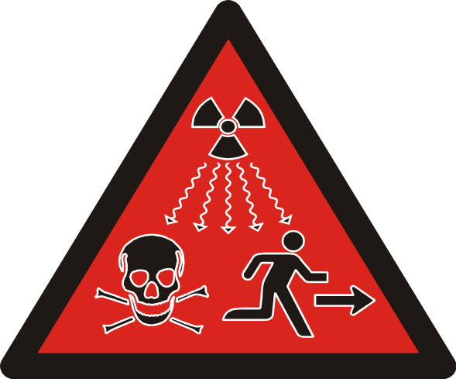
Namen
Seznanitev s sevanjem in viri sevanj na OI
Odpravimo strah pred sevanjem
Namen ni prepričevanje, da je sevanje škodljivo ali koristno

Slide 3
Vsebina
Osnove o sevanju
Viri sevanj na OI
Zaščita pred sevanjem
Območja s povišanim sevanjem

Slide 4
Vse seva!
Kozmično sevanje, direktno sevanje iz zemlje (naravna radioaktivnost), ingestija s hrano: ~1/2 letne doze
Inhalacija radona: ~1/2 letne doze
Umetni viri (medicina, industrija): < 10%
Letna doza v Sloveniji 2-3 mSv

Slide 5
Neionizirajoče sevanje
dolgi valovi: električna napeljava (50Hz)
radijski valovi: radio, TV, mobitel, radijski oddajniki
mikrovalovi: mikrovalovne pečice
IR svetloba: toplota telesa, žarnica na volframovo nitko 95%, IR laser (CD, DVD)
vidna svetloba: vse vidne barve mavrice

Slide 6
Ionizirajoče sevanje
Svetloba:
UV: del sončevega spektra, ki je odgovoren za porjavitev kože, Hg žarnice (solarij), varjenje, excimer laserji za operacije roženice
Röntgenski (X) žarki: röntgenski aparati, katodne cevi (TV, CRT monitor), Linac
γ žarki: radioaktivna jedra atomov
Delci: α, β, n

Slide 7
Kaj mislimo z izrazom “naprava seva” ali “sevanje je prisotno”?
Gre za ionizirajoče sevanje
RTG aparat ali Linac je vključen in deluje
Radioaktivni vir je izven zaščitnega vsebnika ali brez zaščite
Nivo sevanja je precej višji kot nekajkratno naravno ozadje

Slide 8
Merske enote
Gy (Gray) = J/kg
Sv (Sievert) = J/kg za (uporablja se za računanje efektivne doze v telesu z upoštevanjem vrste sevanja in občutljivosti organov)
Sv/h (Gy/h): hitrost doze (nivo sevanja)
Uporabljajo se manjše enote: nSv/h, μSv/h, mSv/h, μSv, mSv
1 Sv = 1000 (10³) mSv = 1 000 000 (10⁶) μSv = 1 000 000 000 (10⁹) nSv

Slide 9
Primeri
hitrost doze v naravi (Slovenija): 0.05 - 0.2 μSv/h
efektivna doza v naravi: 2 - 3 mSv/leto, dnevna doza 5-10 μSv
polet čez ocean: 50 μSv
obisk Postojnske jame: 50-300 μSv
medicinska diagnostika 1 mSv/leto (povprečje)
medicinska terapija: 50 - 200 Gy!!! (To je lahko tudi smrtna doza)
zakonske omejitve: 1 mSv/leto za prebivalce, 20mSv/leto za profesionalce
posledice sevanja: 50 mSv sprememba krvne slike; 1 - 6 Sv opekline, bruhanje, izpadanje las, odpoved imunskega sistema; nad 6 Sv smrt

Slide 10
Primeri na OI (povzeto po OVID)
TLD: stavba D, E, H: 0.03 mSv, C: 0.06 mSv mesečno
delo s pacientom, ki ima apliciran radiofarmak: 0.01 mSv (cel dan)
intervencija na NM (reševanje pacienta): približno 0.1 - 0.2 mSv
Delo pri cisternah: 0.1 mSv
Delo v jodovih sobah: 0.01 mSv

Slide 11
Posledica
Doze so zanemarljivo majhne, praktično nemerljive
Osebje ni ogroženo

Slide 12
Razvrstitev po trajanju sevanja
Radioaktivni izotopi: stalno sevajo, dokler ne razapdejo (NM, BRT)
Aparati s pospeševalno cevjo: sevajo samo takrat, ko so vključeni (RTG, Linac)
MRI, UZ in γ kamere niso viri IO sevanja

Slide 13
Uporaba
Diagnostika
Terapija
Interne kalibracije, preizkušanje naprav
Raziskovalna dejavnost

Slide 14
Odprti viri (open sources)
Oddelek nuklearne medicine: priprava radiofarmaka, diagnostika in terapija (največ Tc-99m, I-131, F-18)
Oddelek brahiradioterapije: terapija (I-131)
Značilnost: sevajo stalno, dokler ne razpadejo
Pacient po koncu posega seva.

Slide 15
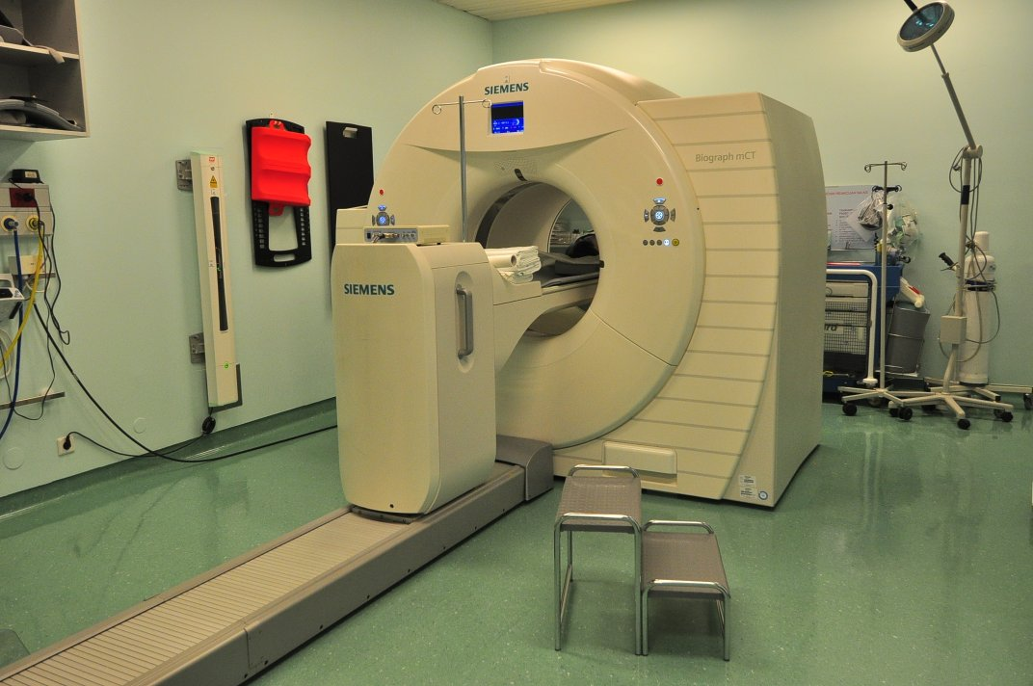
PET-CT

Slide 16
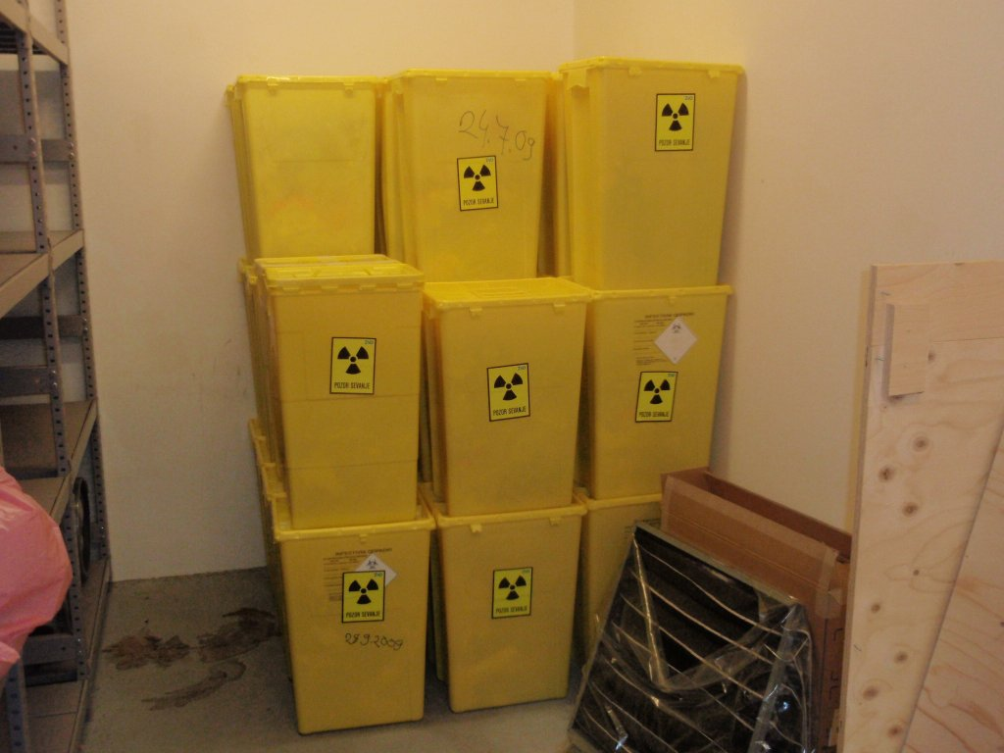
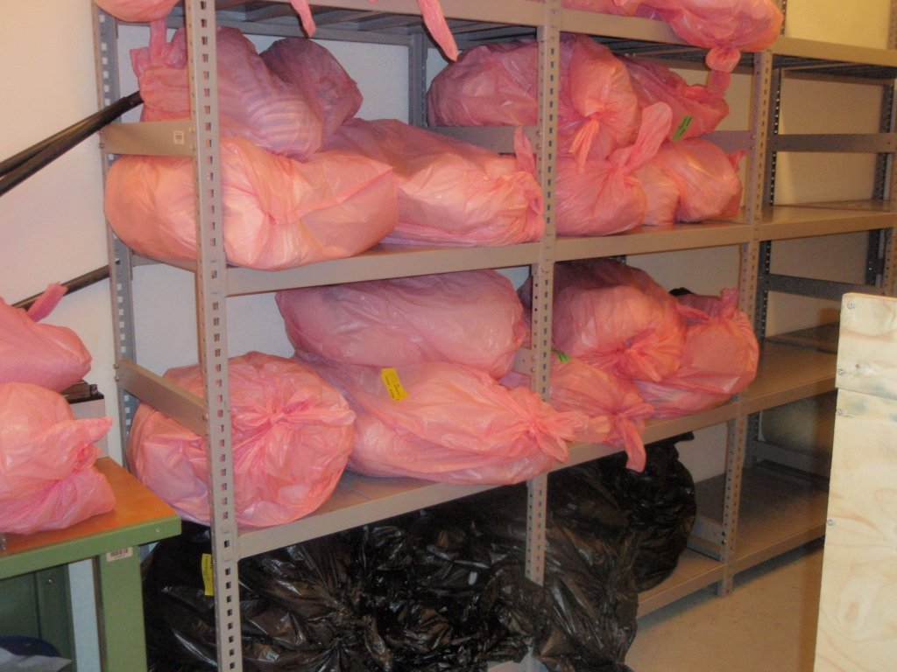
Radioaktivni odpadki – skladiščenje

Slide 17
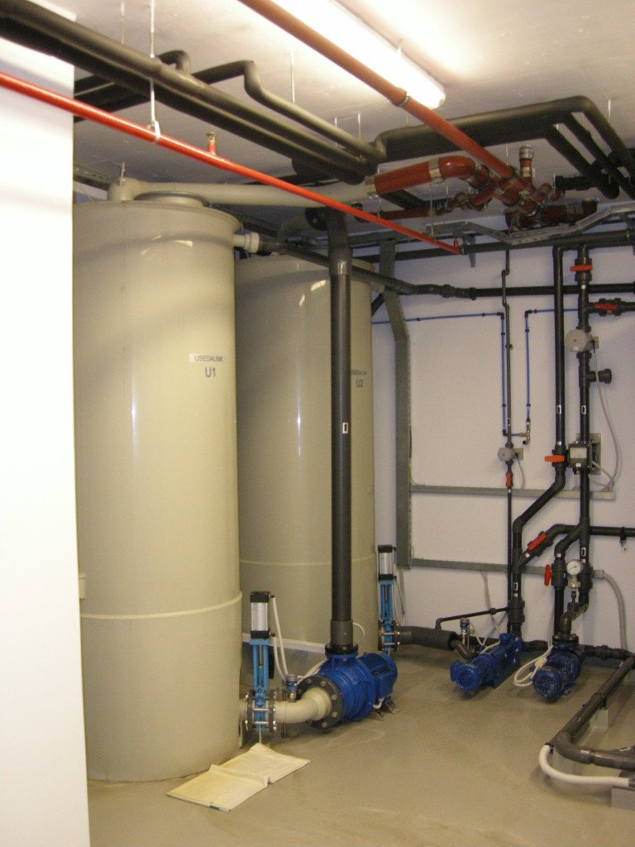
Radioaktivni odpadki - tekoči
Hranjenje minimalno 2 meseca
Odvzem vzorcev in merjenje specifične aktivnosti (zakonsko določilo UV1, tabela 3)
Izpust

Slide 18
Zaprti viri (sealed sources)
Diagnostika:
stacionarni rentgen, CT, mamograf, premični rentgen, mamotom
Terapija
linearni pospeševalnik - Linac
terapevtski rentgen (Gulmay)
radioizotopi: TRT Co-60 (ni več na OI), BRT Ir-192 in Sr-90
Interne kalibracije in preizkušanje naprav (NM):
γ kamere: Co-57, Cs-137, Ba-133
PET/CT: Na-22, Ga-68
Raziskave:
Rentgen: Gulmay Darpac 2000

Slide 19
Značilnosti
Sami po sebi ne sevajo (v prostoru ni sevanja, ko je aparat izključen)! →
→ Dostop je možen tudi za nesevalne delavce
Ni kontaminacije
Ni radioaktivnih odpadkov
Pacient po koncu posega ne seva.

Slide 20
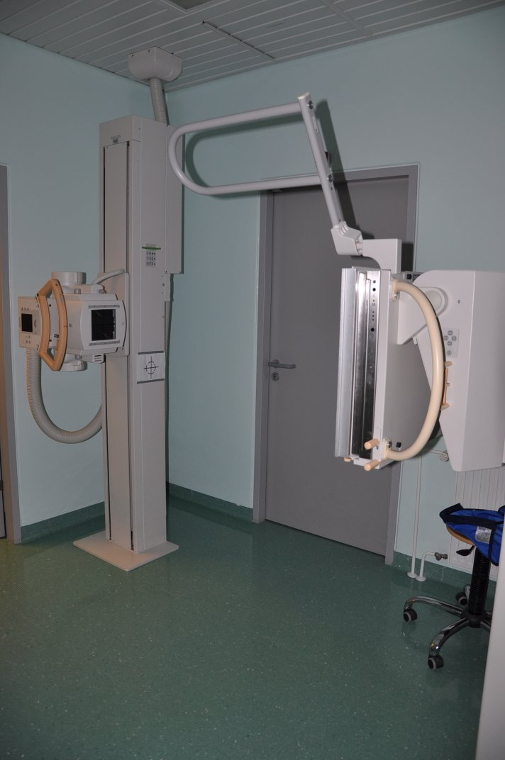
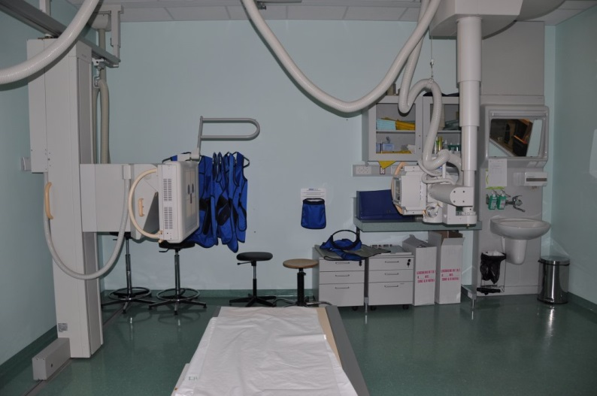
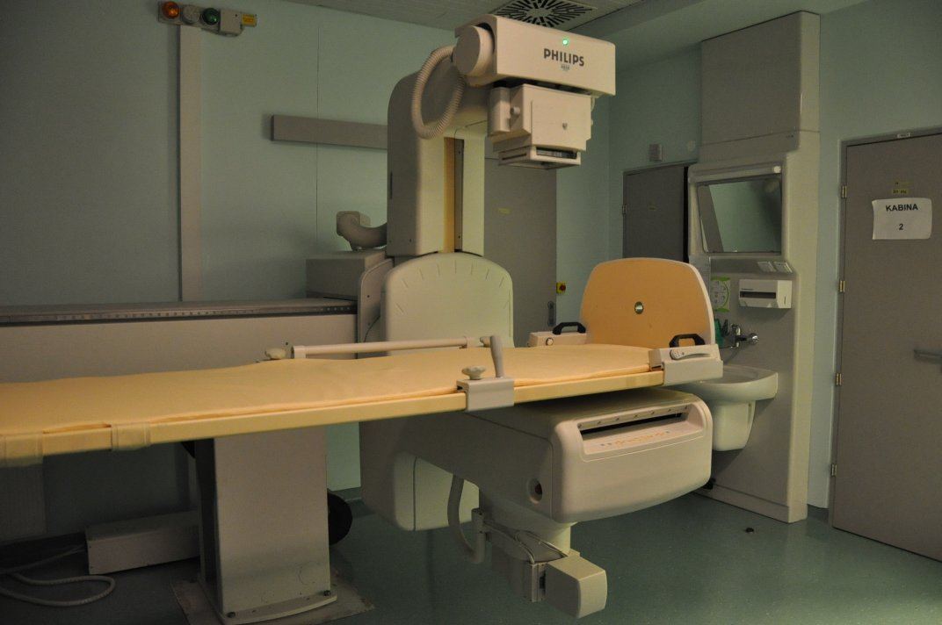
Stacionarni rentgenski aparati

Slide 21
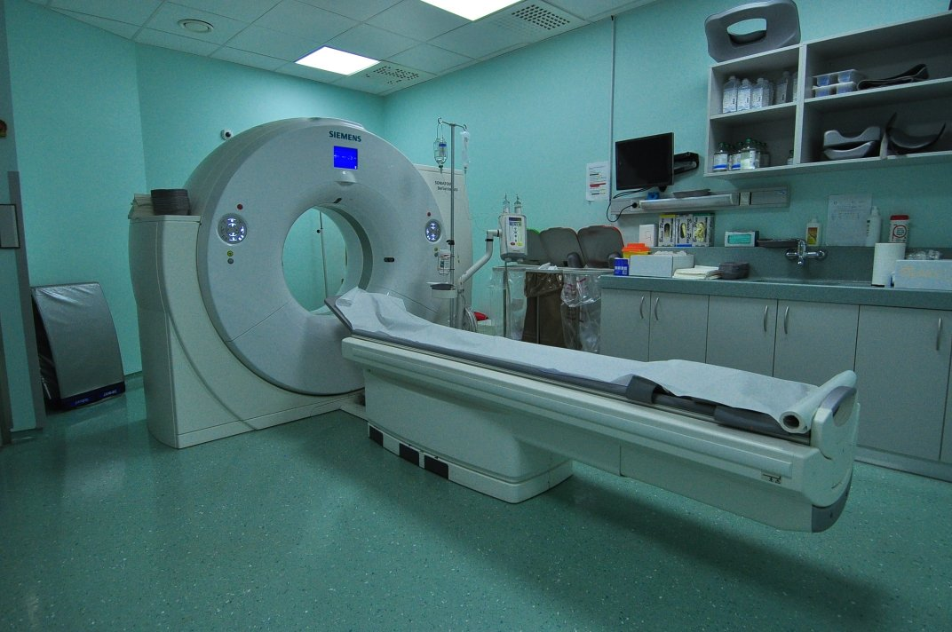
CT – računalniška tomografija

Slide 22
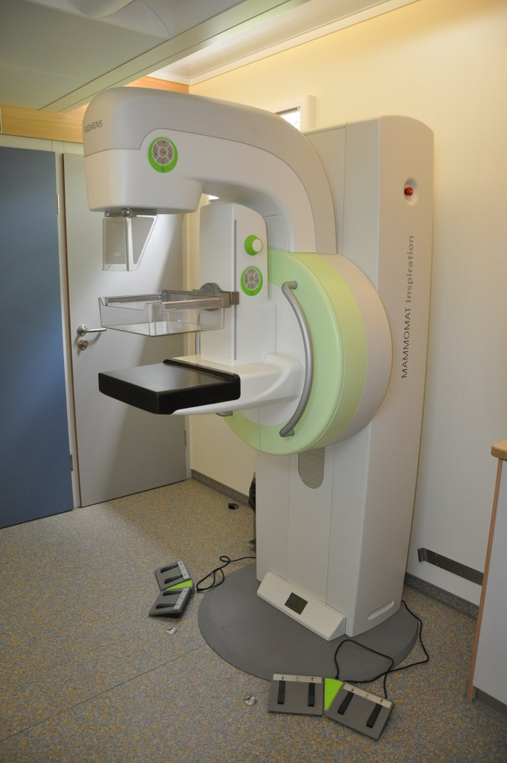
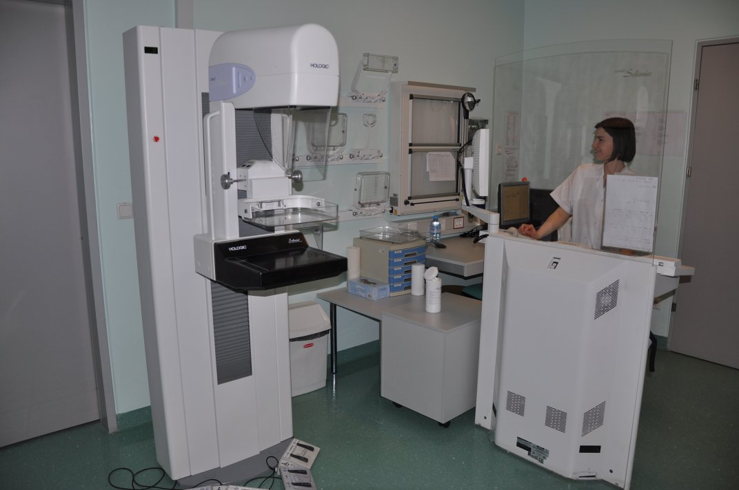
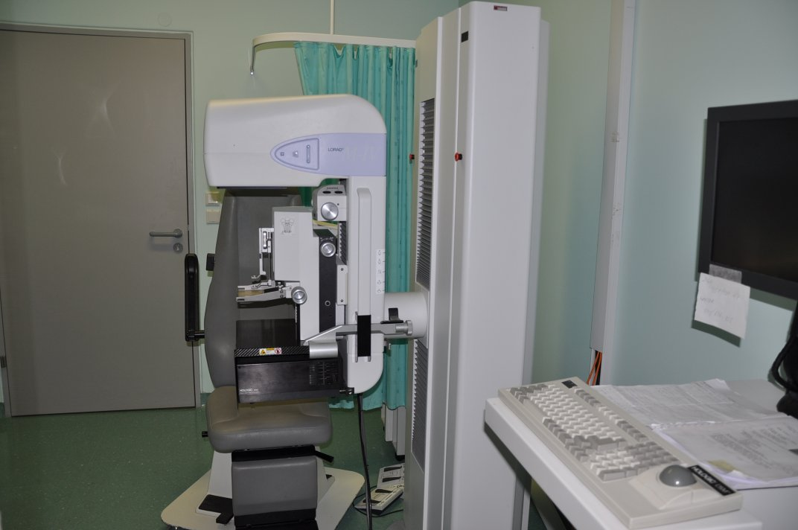
Mamografija

Slide 23
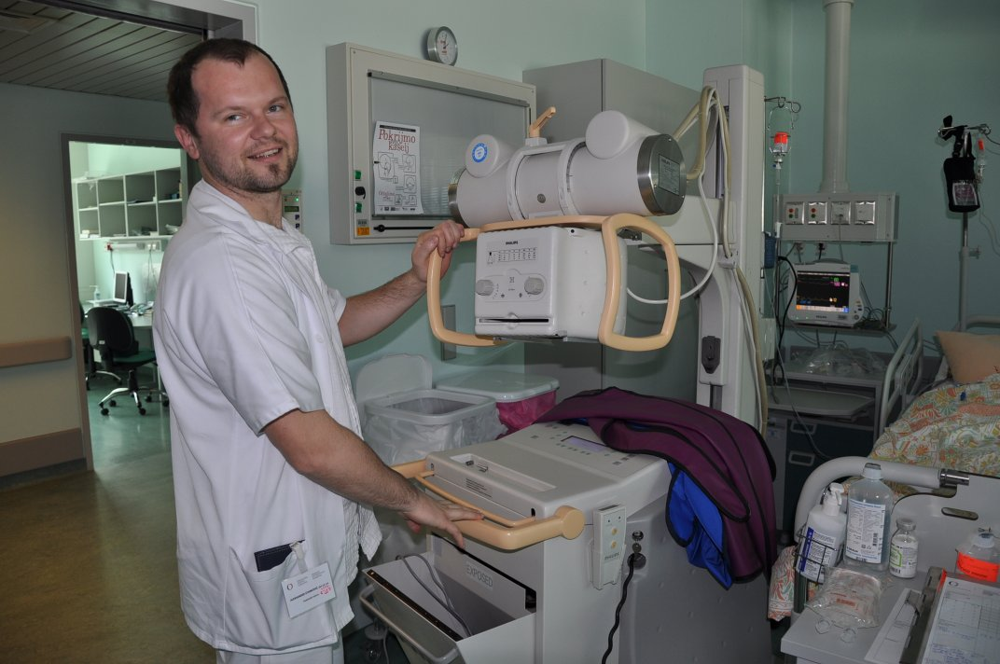
Premični aparati
Philips Practix 400 – intenziva

Slide 24
Brahiradioterapija (BRT)
Brahiradioterapija (BRT) = zdravljenje z radioaktivnimi viri na telesu ali v telesu
Izotopi (radija ni več):
Sr-90 (β sevalec)
Ir-192 (γ sevalec)
Značilnost: stalno sevajo
Pacient po koncu posega ne seva – vir odstranimo

Slide 25
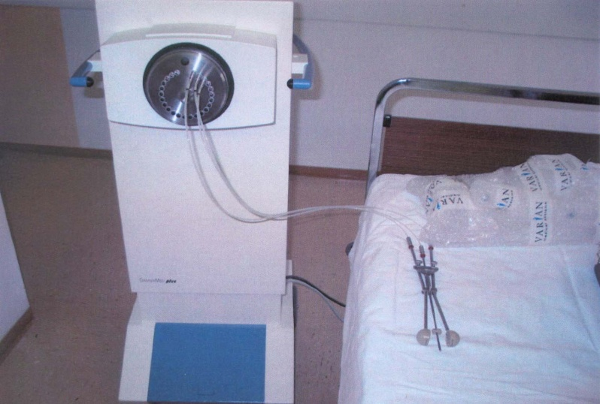
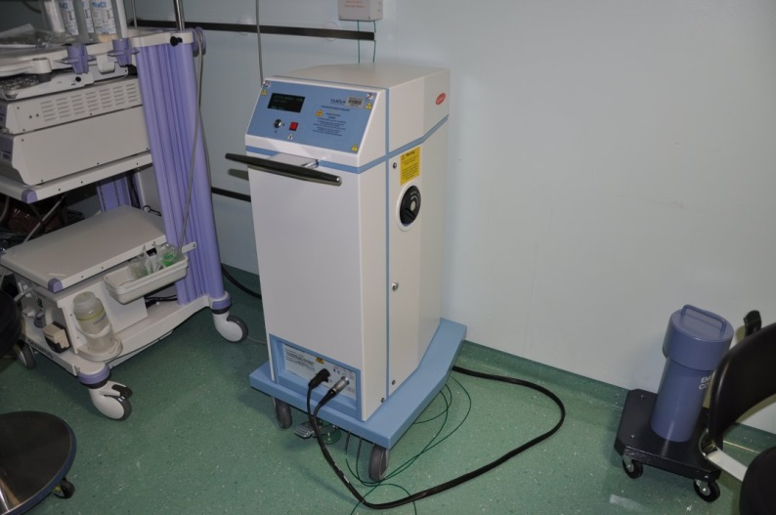
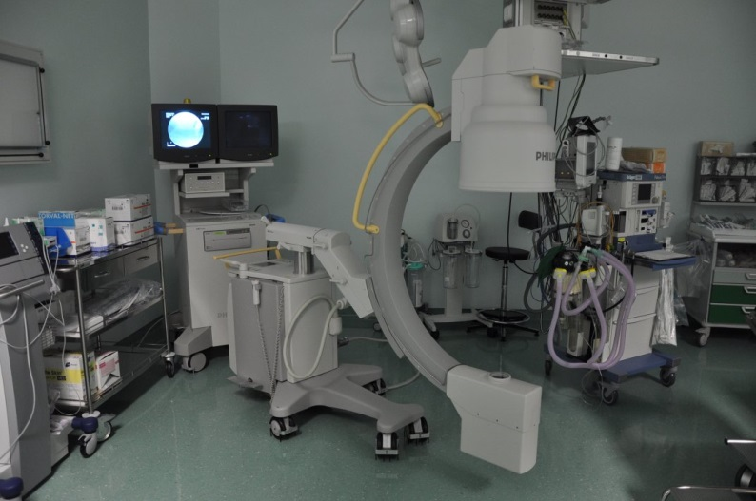
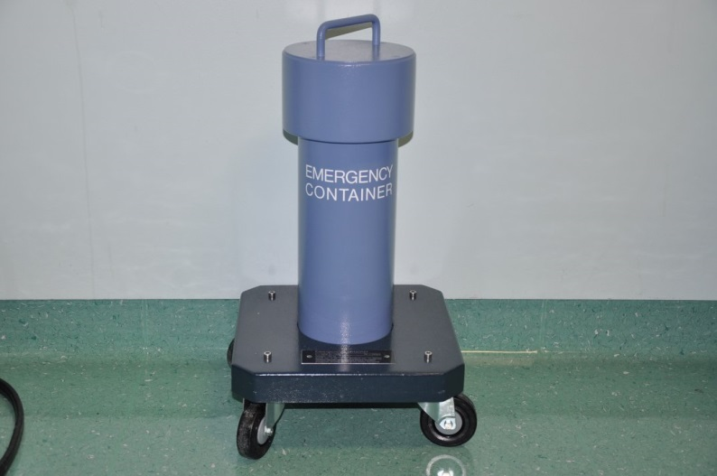
Napravi za PDR in HDR

Slide 26
Teleradioterapija (TRT)
Zdravljenje z obsevanjem na daljavo
Oprema na Onkološkem inštitutu
8 Linacov
1 300kV RTG (Gulmay)
3 simulatorji
Pacient po koncu posega ne seva.

Slide 27
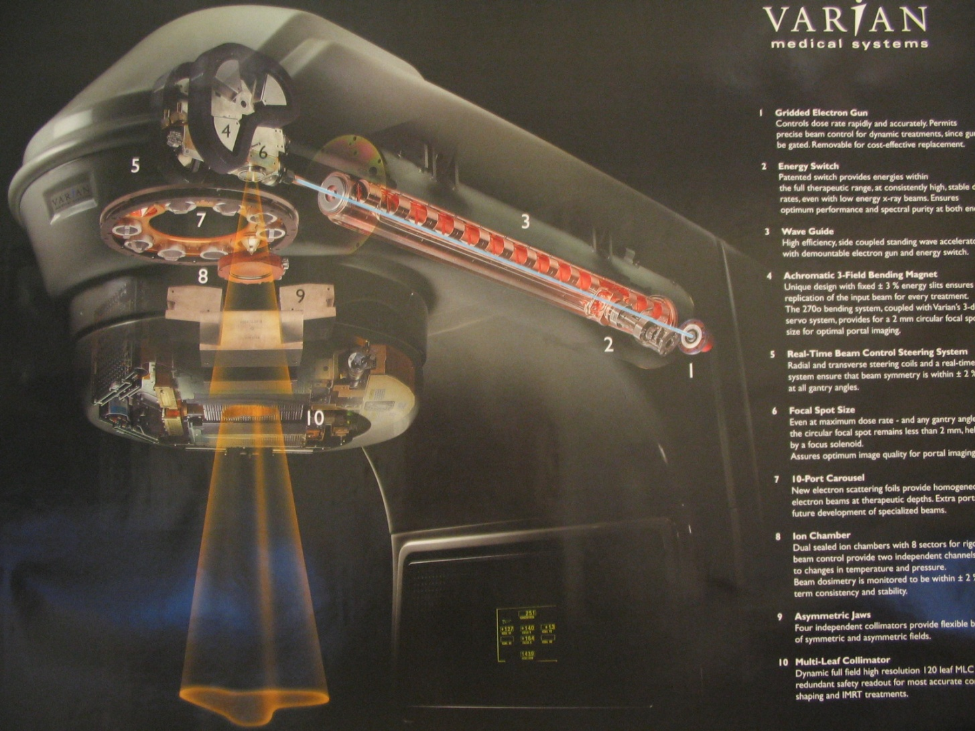
Linearni pospeševalnik Varian

Slide 28
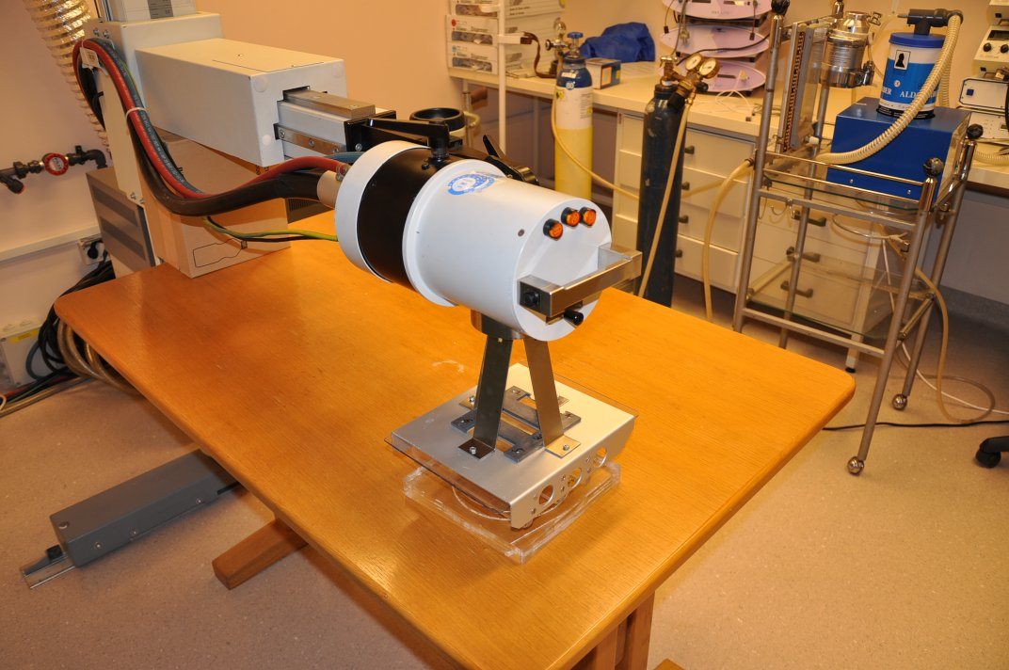
Raziskovalni RTG - Gulmay Darpac 2000

Slide 29
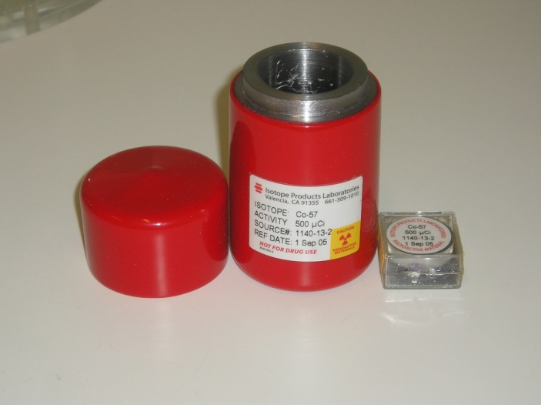
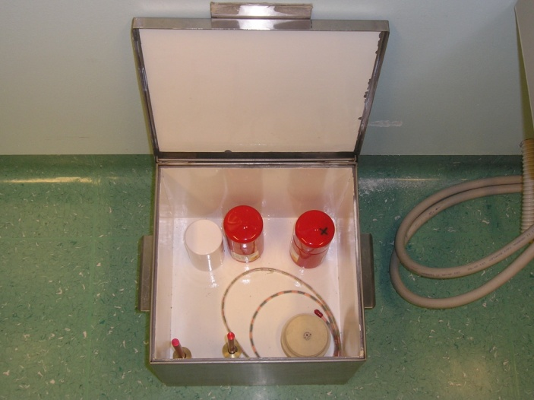
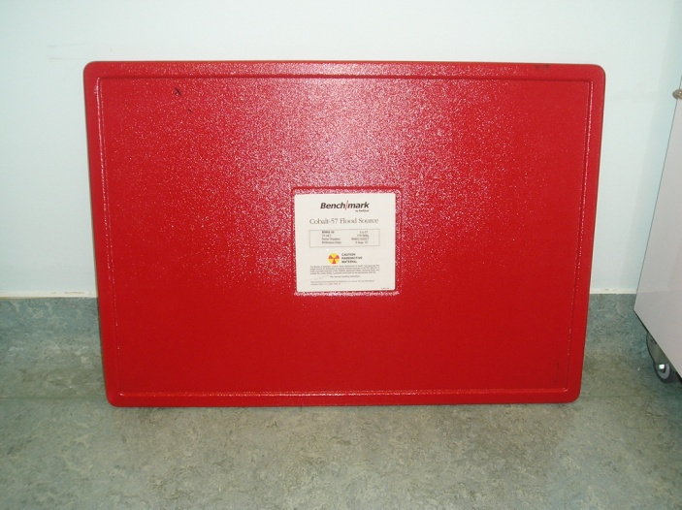
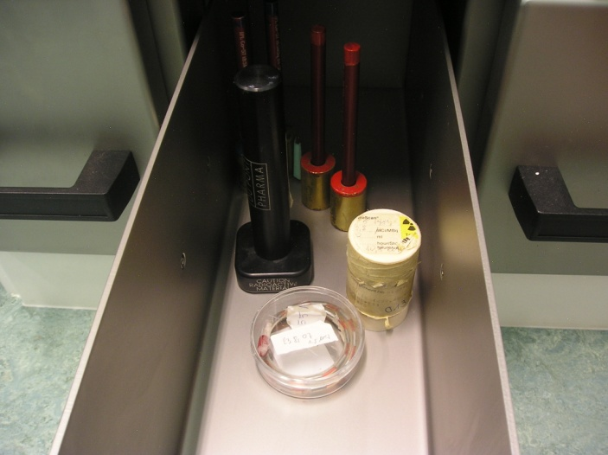
Kalibrirani zaprti viri za interne kalibracije

Slide 30
3 načini ščitenja pred sevanjem
Čas
Razdalja
Ščit

Slide 31
Zaščita pred sevanjem
Predpisana glede na dejavnost
RTG: zaščitno Pb steklo ali tanka stena
γ: zaščitna obleka ne pomaga (ščiti nas samo pred kontaminacijo), Pb plašč je primeren samo za Tc-99m, za ostale vire pa ne, zato zmanjšamo čas zadrževanja na minimum in povečamo razdaljo do vira na maksimum
β: nekaj mm plastike
Linac: 1 m betona

Slide 32
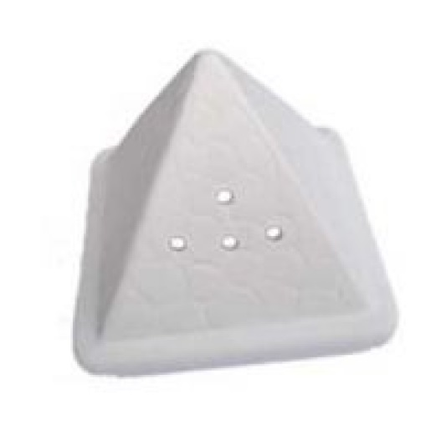

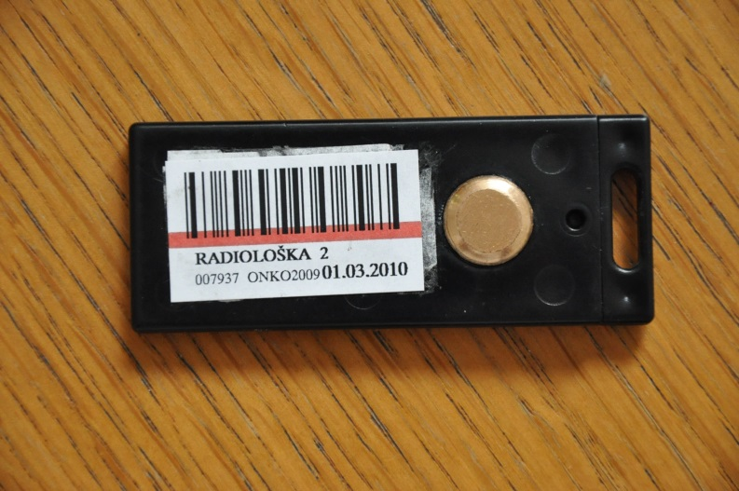
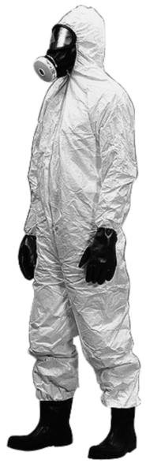
Kaj ni zaščita pred sevanjem?

Slide 33
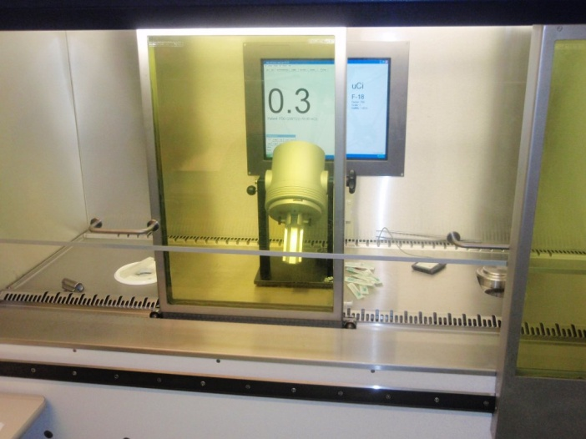
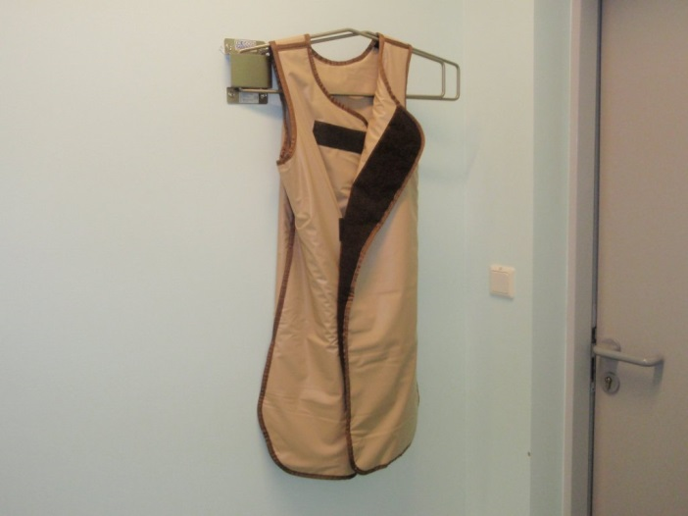
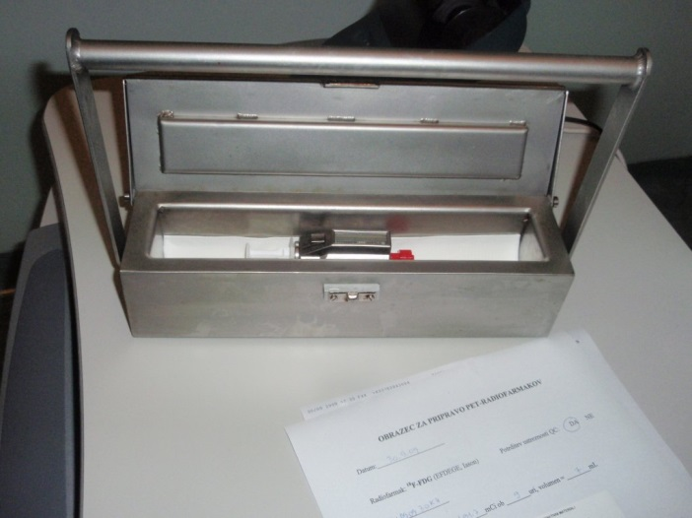
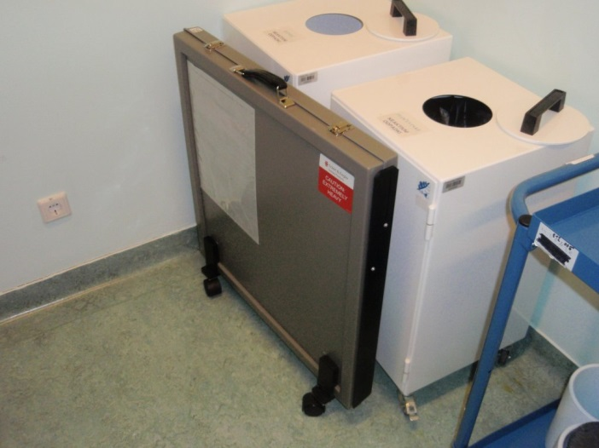
Primeri zaščite

Slide 34
Območja s povišanim sevanjem
Nadzorovano območje:
Posebej označeno z znakom (POZOR SEVANJE)
Vstop je nadzorovan
Prostor z RTG napravo, prostori z radioaktivnimi viri (cel NM, BRT jod), prostor obsevalnega aparata + klet + travnik
Opazovano območje – tu posebnih omejitev ni - nadzorni prostori aparatov

Slide 35
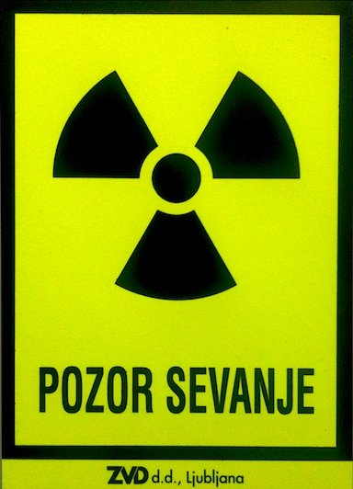
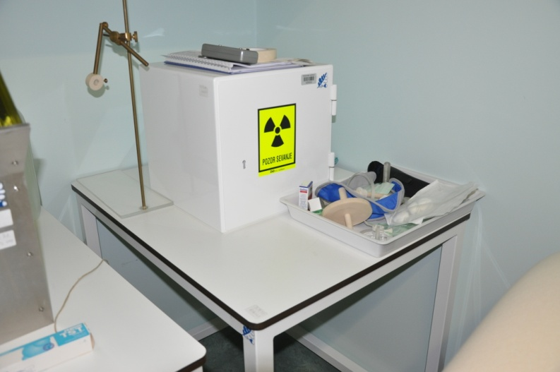
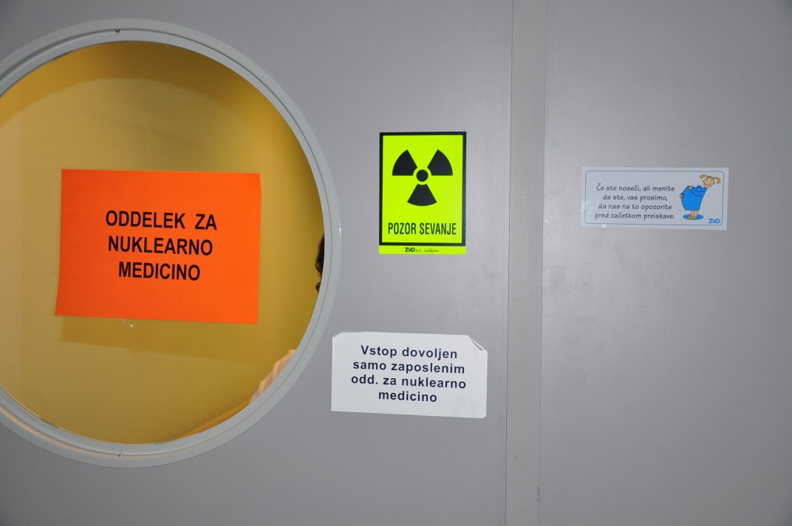
Oznake POZOR SEVANJE

Slide 36
Povzetek
Prejete doze pri delu na OI so nizke (razen na NM) – tveganje za sevalne posledice je majhno, delo je varno
Prejete doze za nesevalne delavce so nemerljive, ni potrebno razvrščanje med sevalce
Pozorni moramo biti na oznake, ki označujejo povišano sevanje
Upoštevati moramo navodila osebja oddelka (gibanje po oddelku, možnost kontaminacije, časovni plani obsevanja)
Seva samo pacient, ki pride iz NM (tudi BRT-jod), ostali pacienti iz drugih oddelkov (RTG, BRT in TRT pa ne)

Slide 37

Hvala lepa za pozornost!
Vprašanja?

